Slide 1
こうがい がくしゅう
○○グループ

Slide 2
いつ いくの？
１１がつ６にち
（すいようび）
げつ | か | すい | もく | きん | ど | にち
 | ２９ | ３０ | ３１ | １ | ２ | ３
４ | ５
２９
６

Slide 3
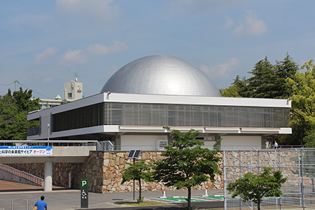
どこに いくの？
ひととかがくのみらいかん
サイピア

Slide 4
なににのっていくの？
タクシー

Slide 5
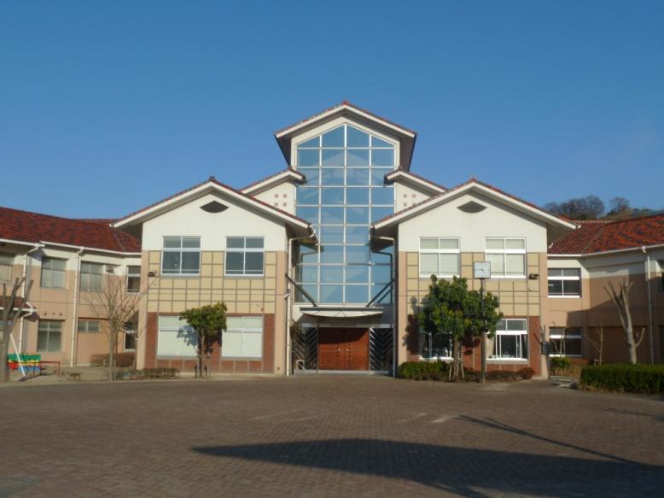
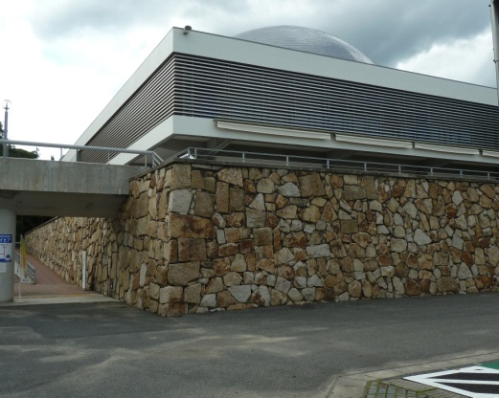
がっこう
サイピア

Slide 6
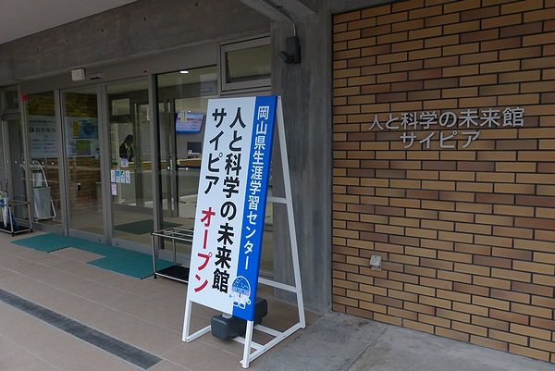
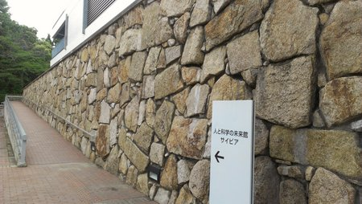
サイピアについたよ！
いらっしゃいぼくサイピイだよ。

Slide 7
ぼくが
あんないするよ

Slide 8
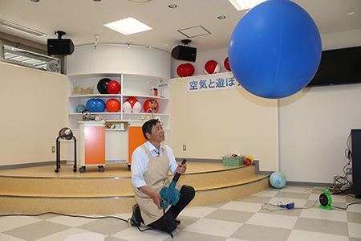
まずは
サイエンスショー！

Slide 9
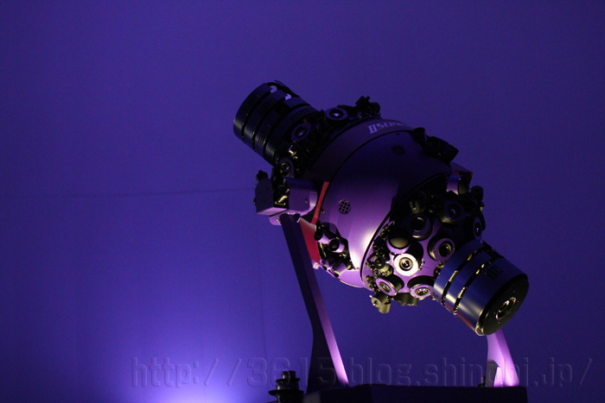
つぎは
プラネタリウム！

Slide 10
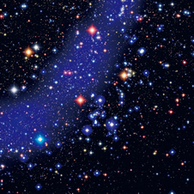
ほしがいっぱいみえるよ

Slide 11
まってるからね！

Slide 12
サイピア
がっこう

Slide 13
おたのしみに！

